Slide 1
JUEGO DE ROLES
PRESENTADO POR:
Natalia Palacios Cifuentes-COD:01200141019
Mamfreth Sebastián Álvarez Rodríguez-COD:01200142026

Slide 2
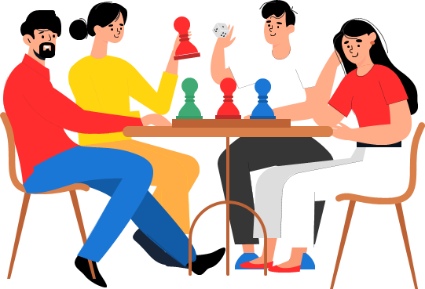
¿Que es el juego de roles?

Slide 3



JUEGO DE ROLES
El juego de roles es una técnica de grupo ampliamente utilizada en formación que se dirige, fundamentalmente, al entrenamiento en habilidades sociales y de comunicación.
El juego de roles consiste en la representación de papeles (roles), por parte de uno o más individuos.
Estos roles se definen de manera que se apliquen determinadas habilidades; aquellas que se pretende establecer y mejorar.
Los juegos de roles generalmente tienen tres tipos de participantes: jugadores, observadores y facilitadores.

Slide 4
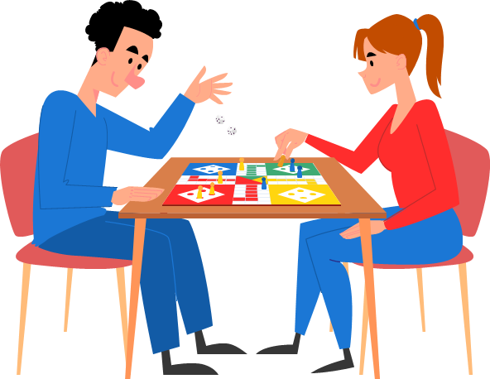
Fases de juegos de roles

Slide 5



FASES
INFORMACION
APLICACION
ANALISIS

Slide 6
OBJETIVOS

Slide 7
Objetivos
1
3
2
4
Mejorar la acción proyectada (corregir errores, aumentar el control personal sobre la situación)
Los participantes deben proyectarse en los roles que se les ha pedido que jueguen, que sea lo más realista posible.
Percibir emociones y
Desarrollar la cohesión del grupo
Incrementar la confianza personal

Slide 8
PROCEDIMIENTO

Slide 9
Juego de Roles: Procedimiento
Aunque su uso es frecuente, no siempre se tienen en cuenta las reglas básicas que permitan optimizar su aplicación. Estas reglas pueden concretarse en:
Definición objetiva de las habilidades y conductas
El juego de roles no solo permite a los jugadores practicar y mejorar ciertas habilidades. Los observadores también aprenden mediante lo que se denomina Modelado. Esto es, por la observación de un modelo, que bien puede ser quien juega el rol que ha de desarrollar los comportamientos a perfeccionar.

Slide 10

ejemplo
en el ámbito del curso “Calidad en la Atención al Cliente” las habilidades y conductas a entrenar son las implicadas en cada una de las fases del proceso de atención al cliente.
Así, en la fase de «Iniciar el Contacto», las conductas definidas específicamente son:
Acusar la presencia del cliente.
Saludar y sonreír
Personalizar el contacto.
Invitar a hablar al cliente.
Utilizar un tono de voz amable.
Mirar a la cara del cliente.

Slide 11
DEFINICIÓN DEL OBJETIVO DE LA SESIÓN DE ROL.
Hay que explicar claramente qué es lo que se pretende entrenar en la aplicación concreta de la técnica. Así, en el caso del curso Calidad en la Atención al Cliente, habría que definir los componentes del proceso de atención al cliente. O de la resolución de situaciones conflictivas y de la atención telefónica, según el bloque de habilidades que queramos entrenar.

Slide 12
Bibliografia
MARTÍN, Xus1992 El role-playing, una técnica para facilitar la empatía y la perspectiva social. Comunicación, Lenguaje y Educación, número 15, pp. 63-67.
Juego de Roles como Técnica de Formación. (2019, febrero 6). Aiteco.com. https://www.aiteco.com/juego-de-roles/

